Slide 1
모의해킹 2주차
201233437 조재호

Slide 2
초기 세팅및 정보수집
설치
설정 수정
Tracert,traceroute
hping

Slide 3
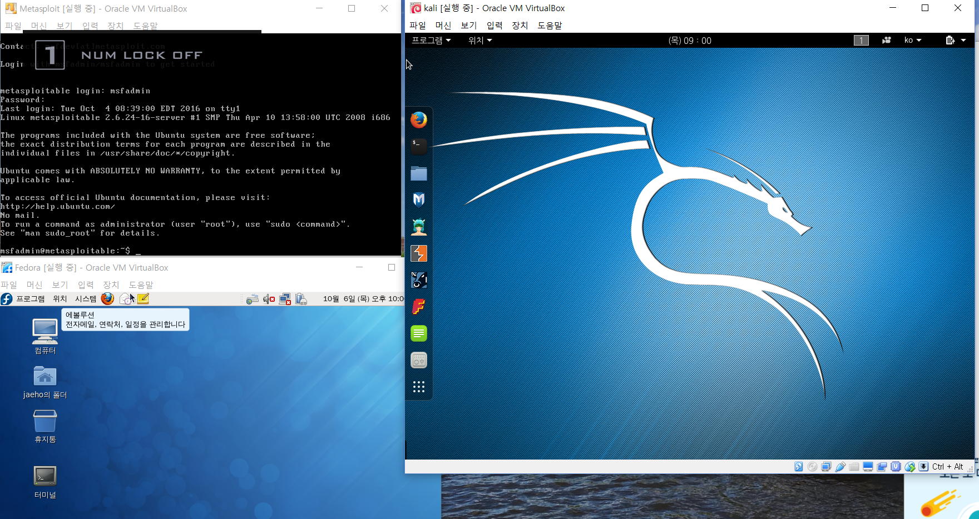

Slide 4
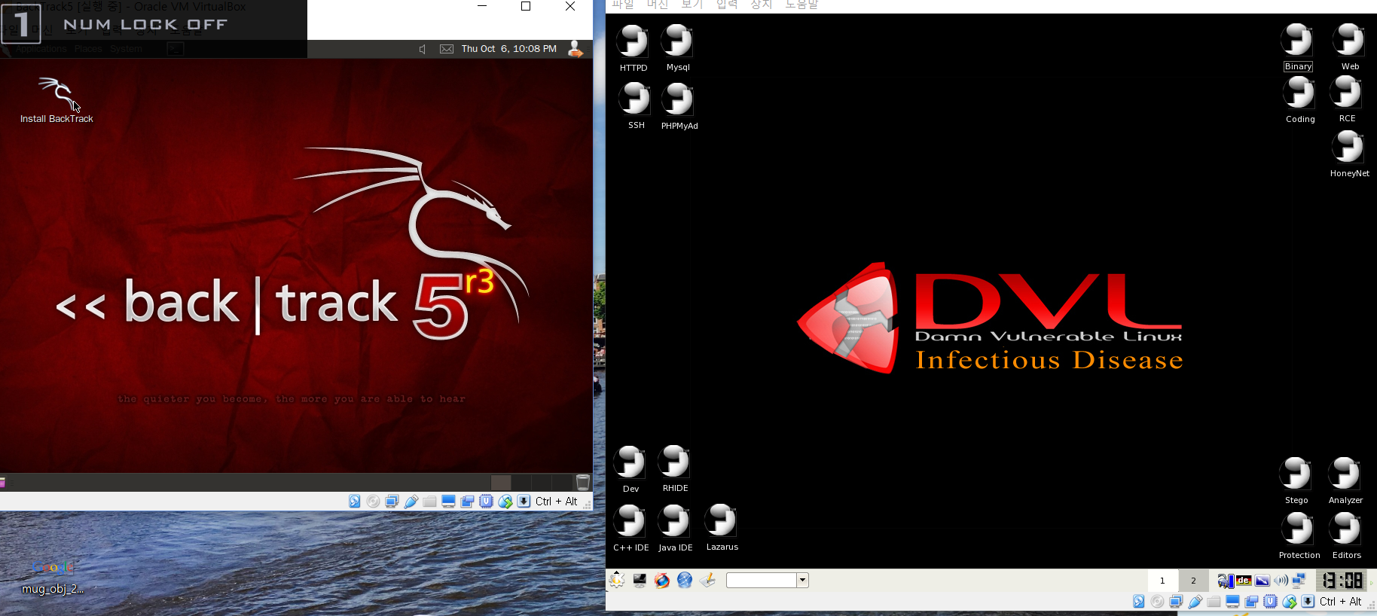

Slide 5
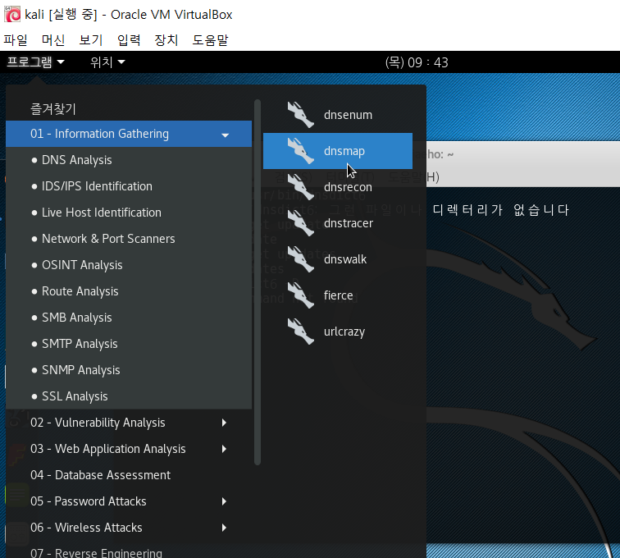
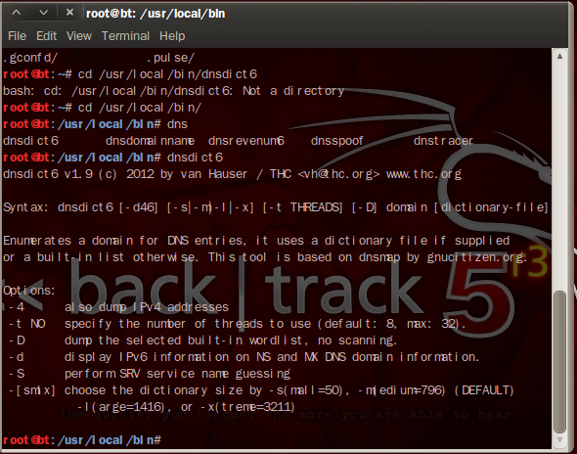

Slide 6

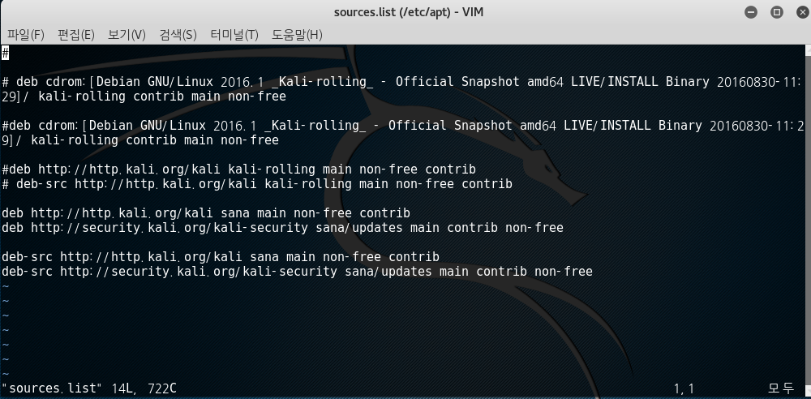

Slide 7
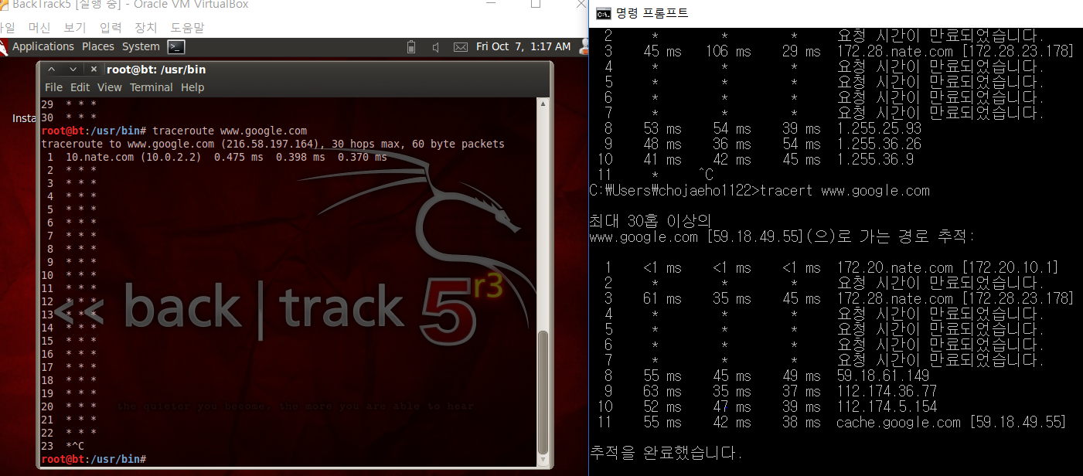
Traceroute, tracert (NAT)

Slide 8
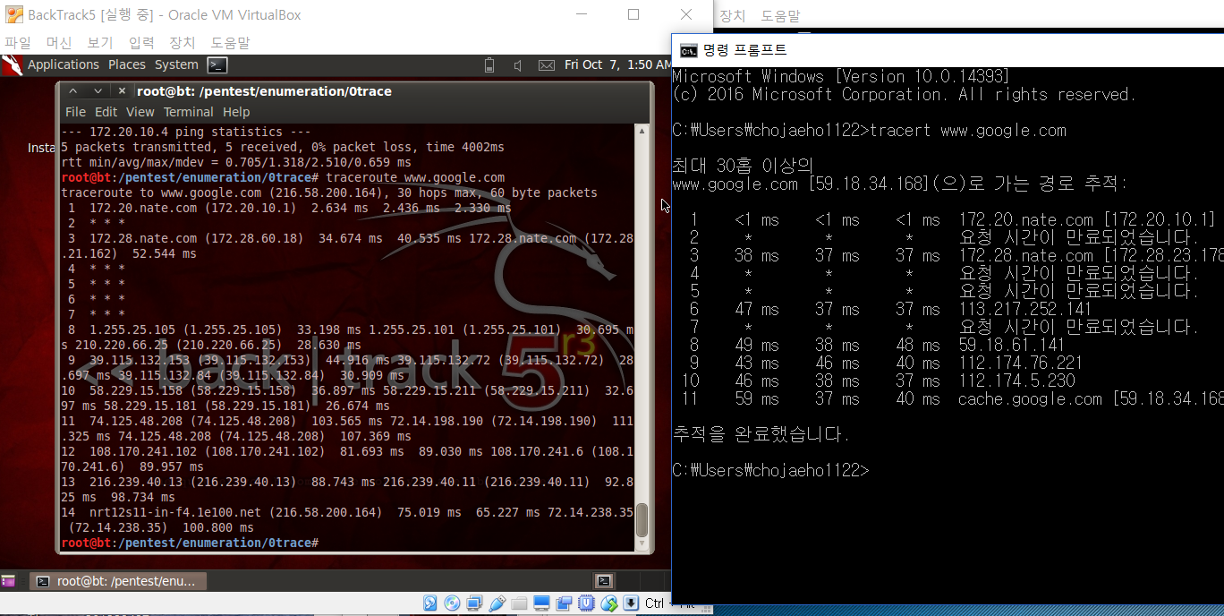
Traceroute, tracert (bridge)

Slide 9
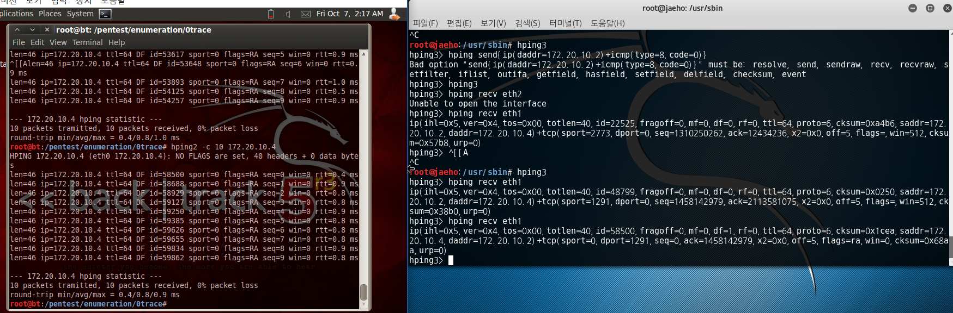
hping

